Slide 1
Развитие почвозащитного и ресурсосберегающего земледелия. Новые возможности в связи с реализацией Парижского климатического соглашения
Орлова Л.В.
Президент НП «НДСЗ»

Slide 2
РАЗРУШЕНИЕ ПОЧВ
20%
сельскохозяйственных земель нашей планеты подвержены водной и ветровой эрозии
25-30%
всех парниковых газов выделяется в атмосферу при производстве
сельхозпродукции
около 50%
земель используется для нужд сельского хозяйства
58%
сельхозугодий в РФ подвержено эрозии (ежегодно увеличивается на 400-500 тыс. га)
около 2.6 ГтС (20%) из слоя 0-0,3 м и 3,6 ГтС (16%) из слоя 0-1 м. потеряли Российские пашни Суммарные потери органического углерода почвами сельхозназначения – 3,1 ГтС (16%) из слоя 0-0,3 м и 4,7 ГтС (14%) из слоя 0-1 м
1,5 млрд
тонн плодородного слоя почвы ежегодно утрачивается в РФ

Slide 3
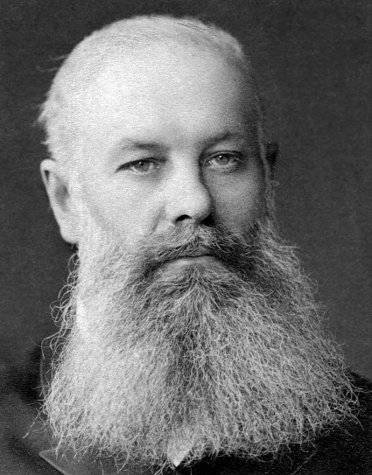
ПОЧВЕННЫЙ И УГЛЕРОДНЫЙ КРИЗИС
Около 130 лет назад В.В. Докучаев утверждал, что «чернозем болен, что конь загнан, что надо остановиться, подумать и решить, как с ним быть».
«Чернозем для России дороже всякой нефти, всякого каменного угля, дороже золотых и железных руд; в нем — вековечное неистощимое русское богатство! Богатство чернозема гораздо больше богатств Урала, Сибири, Кавказа. Дороже золота русский чернозем. Он был, есть и будет кормильцем России».
Василий Васильевич Докучаев

Slide 4
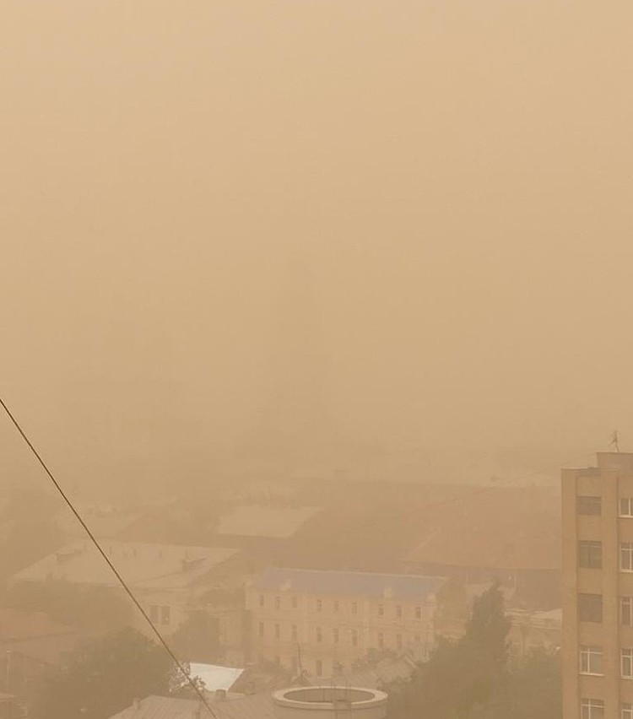
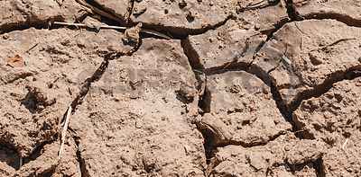
ПОЧВЕННЫЙ КРИЗИС
А.Л. Иванов и А.А. Завалин:
«В России сегодня процесс снижения плодородия, ухудшения состояния земель, предназначенных для ведения сельского хозяйства, приобретает фатальный характер… Почва теряет способность к восстановлению».
Профессор В. Шевченко:
«В результате функционирования программы «Плодородие» (1992-2012гг.) мы приблизились к черте, за которой можно будет забыть о славе русского чернозема».

Slide 5
ПОЧВОЗАЩИТНОЕ И РЕСУРСОСБЕРЕГАЮЩЕЕ ЗЕМЛЕДЕЛИЕ
Одним из признанных подходов устойчивой интенсификации сельскохозяйственного производства с целью достижения продовольственной и экологической безопасности являетсянизкоэмиссионная технология почвозащитного и ресурсосберегающего земледелия (Conservational Agriculture, ПРЗ).
ФАО определяет почвозащитное и ресурсосберегающее земледелие (ПРЗ) как подход к управлению агроэкосистемами, способствующий устойчивому сельскохозяйственному производству, снижению энерго- и трудозатрат, повышению эффективности использования почвенных и водных ресурсов.
Основными принципами ПРЗ являются:
1) нулевая обработка почвы (ноу-тилл, прямой посев);
2) разнообразие севооборотов;
3) постоянное покрытие не менее 30% поверхности почвы растительными остатками (ФАО, 2015).

Slide 6
ПОЧВОЗАЩИТНОЕ И РЕСУРСОСБЕРЕГАЮЩЕЕ ЗЕМЛЕДЕЛИЕ
НИЗКОЭМИССИОННЫЕ ТЕХНОЛОГИИ
1
прямой посев;
5
методы биологизации земледелия:
- дифференцированные севообороты;
- подбор семян и гибридов;
- управление растительными остатками;
- использование покровных культур;
- применение биологических СЗР;
- применение бактериальных препаратов;
- применение биологических удобрений;
- применение биостимуляторов роста и др.
2
технологии точного земледелия;
согласованное движение техники по полю Controlled Traffic Farming;
3
методы дистанционного мониторинга, интернет
вещей и т.д.;
6
интегрированную систему защиты растений на основе инновационных технологий;
4
7
цифровое земледелие.

Slide 7
ИСПОЛЬЗОВАНИЕ ПРЗ ПОЗВОЛЯЕТ:
сохранить и восстановить почвенный углерод за счёт исключения обработки почвы, сократить выбросы СО2 до 80% и уменьшить влияние на негативное изменение климата;
1
достичь почвенного баланса, создать благоприятные условия для почвенной биоты;
2
устранить уплотнение почвы, предотвратить эрозию и деградацию почв;
3
4
повысить устойчивость к погодным условиям;
увеличить производительность до 58%;
5
уменьшить негативное влияние на окружающую среду и производить экологически безопасную качественную продукцию;
6
сократить текущие и инвестиционные расходы в среднем на 30% - более 200 млрд. руб. и около 200 млрд. руб. соответственно (на ГСМ до 70%);
7
сформировать национальную систему торговли выбросами, что позволит с/х производителям получать дополнительные доходы и привлекать зеленые инвестиции в отрасль (на зерновом клине РФ это может принести от 34 до 102 млрд руб. при курсе 15 и 45 $/т соответственно).
8

Slide 8
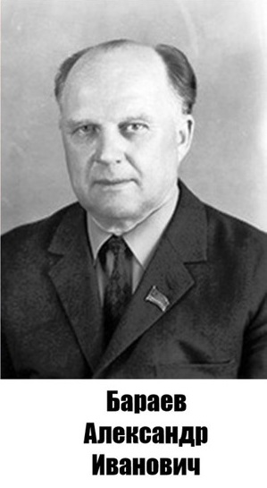
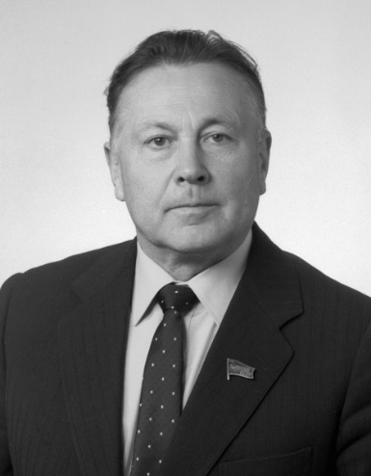
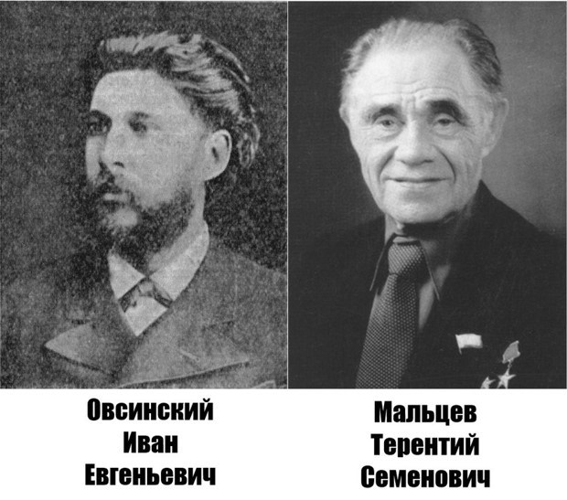
История почвозащитного и ресурсосберегающего земледелия
в России
Еще в 19 веке известный русский агроном Иван Овсинский разрабатывал «новую систему земледелия». Отказавшись от обработки почвы плугом и добиваясь небывалых по тем временам урожаев пшеницы в условиях жесткой засухи, он сохранял почвенное плодородие.
Моргун
Федор
Трофимович
Интерес к сберегающим почву технологиям возрос в 1960-е годы при освоении целины из-за применения вспашки огромные просторы плодородных земель подверглись сильной ветровой эрозии, тогда появились труды «народного академика» Мальцева и академика Бараева.
Ф.Т. Моргун занимался развитием безотвальных технологий в Полтавской области.

Slide 9
ПОЧВОЗАЩИТНОЕ И РЕСУРСОСБЕРЕГАЮЩЕЕ
ЗЕМЛЕДЕЛИЕ В МИРЕ
По данным FAO
(Продовольственная и сельскохозяйственная организация ООН) в мире по данным технологиям возделывается 205 млн га.
Бразилия, Аргентина,
Австралия, США и Канада –
ведущие экспортеры сельскохозяйственной продукции в мире.
Российская Федерация по объемам
применения ПРЗ входит в 4%

Slide 10
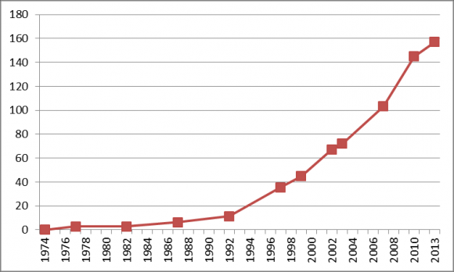
ПОЧВОЗАЩИТНОЕ И РЕСУРСОСБЕРЕГАЮЩЕЕ ЗЕМЛЕДЕЛИЕ В МИРЕ
По данным ФАО, за последние 10 лет количество территорий под ПРЗ выросло в два раза (на 100 млн га) и достигло 205 млн га.
Первое место по распространенности занимают страны Южной и Северной Америки, однако наибольшие темпы роста за последние 10 лет приходятся на страны Европы и Азии и составляют 400-600%.
Площади под ПРЗ в странах Европы:
2009 год: 1,7 млн га
2019: 12,1 млн га

Slide 11
Государственная политика в области ПРЗ на примере Китая
ПРЗ фигурирует в основополагающих правительственных документах и указах
2002 год — программа Министерства сельского хозяйства по широкомасштабному внедрению практик ПРЗ в северных провинциях Китая
2009-2015 гг. - исследования практик ПРЗ в рамках национальной программы
2020-2025 гг. - национальная программа по переходу регионов с черноземными почвами к технологиям ПРЗ
Регулярное субсидирование фермеров при покупке оборудования ПРЗ

Slide 12
Площади под ПРЗ на 2018-2019 год
(Источник: FAO AquaStat: www.fao/ag/ca/6c.html & другие базы данных)
Континент | Площадь (млн. га) | Доля от всех территорий под ПРЗ в мире (%) | Доля от всех пахотных земель (%)
Южная Америка | 83.0 (49.6)* | 40.5 (67.3)# | 68.7
Северная Америка | 65.9 (40.0) | 32.1 (64.7) | 33.6
Австралия и Новая Зеландия | 23.3 (12.2) | 11.4 (91.0) | 74.0
Азия Россия и Украина Европа Африка | 17.9 (2.6) 6.9 (0.1) 5.2 (1.6) 2.7 (0.5) | 8.7 (588.5) 3.4(6800.0) 2.5 (225.0) 1.3 (440.0) | 3.6 4.5 5.2 1.1
Итого | 205.0 (107)* ( )* 2008/9 | (92.4)# ( )# % изменения с 2008/09 | 14.7 (7.4) % всех пахтных земель в мире

Slide 13
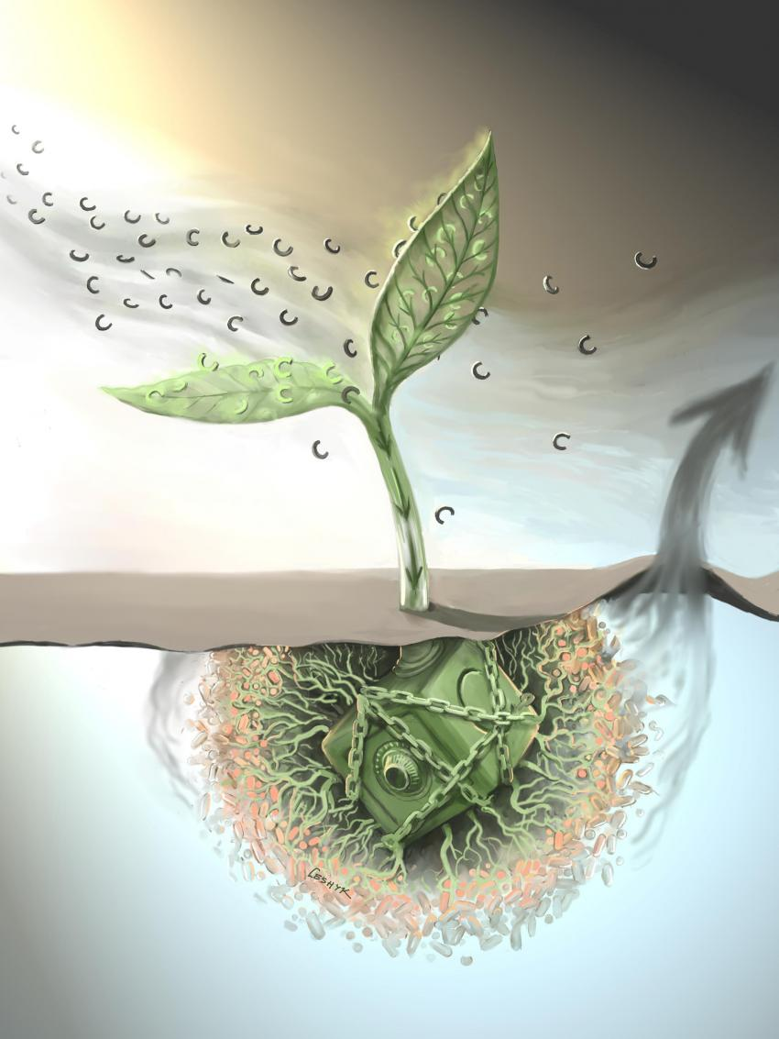
ПОЧВЕННЫЙ УГЛЕРОД
На сельское хозяйство приходится до 30% всех выбросов в атмосферу парниковых газов. Освобождение СО2 вследствие микробного окисления органических веществ при вспашке почвы на 80% выше по сравнению с прямым посевом.
В результате увеличения объема парниковых газов, доля СО2 в атмосфере постоянно растет и достигает 400 мд. (предел – 350 мд.)
Мировой почвенный покров потерял 136 Гт углерода с момента начала индустриальной революции, расчистки земель и их культивации.
У почв планеты колоссальный потенциал сохранения углерода: в верхнем слое почвы толщиной тридцать сантиметров содержится примерно 700 Гт углерода, в метровом слое - около 1500 Гт.
Почвенный углерод – это основа всех физических, химических и биологических процессов в почве, является регулятором качества сельхозпродукции, плодородия почв и урожайности.

Slide 14
ПАРИЖСКОЕ КЛИМАТИЧЕСКОЕ СОГЛАШЕНИЕ (2015)
194 из 197 стран подписали, 187 страны уже ратифицировали.
РФ приняла ПКС 23.09.2019 г.
«Закон о регулировании парниковых газов»
Проект «Стратегии долгосрочного развития России с низким уровнем выбросов парниковых газов до 2050 года»
Проект Федерального закона «Об ограничении выбросов парниковых газов»
Создается экономический механизм финансирования
проектов поглощения СО2.
Национальный проект «Экология» (2019-2024)

Slide 15
АГРАРНЫЕ КАРБОНОВЫЕ РЫНКИ
В США, Бразилии, Канаде и ряде других стран создаются рынки торговли углеродными квотами и реализуются программы, в рамках которых фермеры получают компенсационные выплаты за использование технологий почвозащитного и ресурсосберегающего земледелия при доказанном снижении парниковых выбросов.
По предварительным оценкам, стоимость рынка углеродных квот только в США составляет 5,3 миллиарда долларов.
Кроме того, такие крупные международные компании, как Bayer, McDonalds, Cargill, Target организуют собственные проекты для распространения почвосберегающих технологий и снижения парниковых выбросов.
По оценкам экспертов почвы могут депонировать от 1 до 5 тонн СО2 с гектара в год.
Цена варьируется от 15 до 40 долларов за тонну на государственных рынках и от 2 до 140 на добровольных.

Slide 16
Системы торговли эмиссионными квотами
Облигатные рынки | Добровольные рынки | Корпоративные программы
Имеют законодательную базу и функционируют на уровне регионов (Европейский союз), стран (Швейцария) и областей и штатов (Калифорния). Покупатели: Крупные предприятия, обязанные по закону сократить объемы выбросов Цена: $20 - $100+ за тонну CO2e Риски: Политическая нестабильность | Как правило регулируются через посредника — регистрационное агентство (Climate Action Reserve, Verra (VCS), Gold Standard) Покупатели: любые компании, НКО и другие лица, которые приобретают кредиты на добровольной основе Цена: $1 - $40+ за тонну CO2e Риски: Поиск покупателей, нестабильность цен | Инвестиции частных компаний в проекты по снижению парниковых выбросов. Снижение выбросов, связанное с этим проектом, может учитываться при расчете парниковой нагрузки для данной компании. (Gold Standard, Carbon Accounting и Insetting Framework)
Данные Viresco Solutions, Канада

Slide 17
Программа Bayer по поощрению фермеров, использующих технологии ПРЗ
В июле 2020 года компания Bayer запустила программу для поощрения сельхозпроизводителей, использующих технологии ПРЗ для секвестрации углерода почвой и снижения выбросов парниковых газов.
Программа запланирована на 2010-2021 год и подразуемывает экономическую и технологическую поддержку фермеров Бразилии и США, которые смогут подтвердить секвестрацию почвенного углерода с помощью практик ПРЗ. В дальнейшем планируется продление программы.
В свою очередь компания будет получать углеродные кредиты для достижения целей «Углеродной инициативы», в рамках которой компания взяла на себя обязательства снизить углеродные выбросы на 30% к 2030-му году.

Slide 18
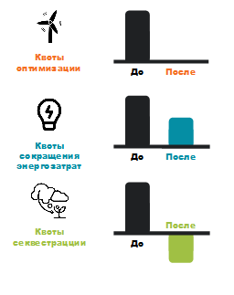
Формирование углеродных квот
Углеродные квоты (или кредиты) могут создаваться в соответствии с тремя принципами:
1) Квоты оптимизации: при снижении выбросов за счет внедрения новых экологических видов производства.
2) Квоты сокращения энергозатрат: при сокращении энергозатрат на базовые производственные процессы.
3) Квоты секвестрации: при секвестрации углерода из атмосферу.
Именно к третьему типу квот относятся технологии ПРЗ и потенциально именно они способы реально снизить количество парниковых газов в атмосфере и препятствовать изменению климата.

Slide 19
Принцип функционирования углеродных рынков
Основной принцип аграрных карбоновых рынков — принцип аддитивности. В рамках проекта внедряется технология ПРЗ с целью дополнительной секвестрации углерода почвой и дополнительного снижения парниковых выбросов.
Для количественной оценки эффекта рассчитывается базовый сценарий и проектный сценарий.
Полученные значения сравниваются и на основании полученной разницы определяется целесообразность реализации проекта и рассчитываются углеродные кредиты.
Radhika Moolgavkar, Nori, USA

Slide 20
Функционирование углеродного рынка
1) Фермер вступает в определенную программу.
2) Рассчитывается базовый сценарий.
3) Фермер принимает новую практику ПРЗ.
4) Собираются данные за определенный период -мониторинг.
5) На основании математической модели производится расчет снижения выбросов парниковых газов или секвестрация углерода почвой.
6) Верификация данных и расчет углеродных квот (кредитов) независимым агентством.
7) Продажа кредитов на углеродном рынке.
8) Осуществление выплат фермерам.
Данные Viresco Solutions, Канада

Slide 21
Практики ПРЗ, допускающие участие в проекте
углеродного рынка
Из перечня практик ПРЗ «Добровольных руководящих принципов рационального использования почвенных ресурсов» ФАО
оптимизированное управление водными ресурсами;
сбалансированное использование химических удобрений;
использование органических и неорганических удобрений
использование биологических препаратов и микроорганизмов;
управление растительными остатками;%
выращивание покровных культур;
снижение объемов вспашки;
борьба с уплотнением почвы;
модификация скотоводческих практик;
комбинированные практики: агролесоводство;
высаживание аутохтонных для данной местности растений.

Slide 22
МЕРЫ ДЛЯ РАЗВИТИЯ ПРЗ
Программы обучения и переподготовки кадров для отрасли сельского хозяйства
Пилотные хозяйства для комплексной отработки технологий
Взаимосвязь науки, бизнеса, государственных учреждений с сельхозпроизводителями с целью решения их проблем на полях
Научно-обоснованные рекомендации к практическому применению данных технологий в конкретных почвенно-климатических условиях, не создана служба профессиональных аграрных консультантов
НИОКРы и прикладные исследования по комплексному развитию технологии прямого посева с технологиями точного земледелия, методами биологизации и их обеспечение с помощью проектов и грантов Минсельхоза России и Минобрнауки России
Школы обучения обработке химическими средствами защиты растений

Slide 23
ОСНОВНЫЕ ПРЕПЯТСТВИЯ
НА ПУТИ РАСПРОСТРАНЕНИЯ ПРЗ
1) Недостаток исследований для научного обоснования эффективности использования практик ПРЗ с учетом специфики российских почв и климатических условий регионов.
2) Отсутствие практических рекомендаций для аграриев.
3) Отсутствие финансовой поддержки, которая бы позволила сельхозпроизводителям на начальных этапах адаптироваться к новым практикам.

Slide 24
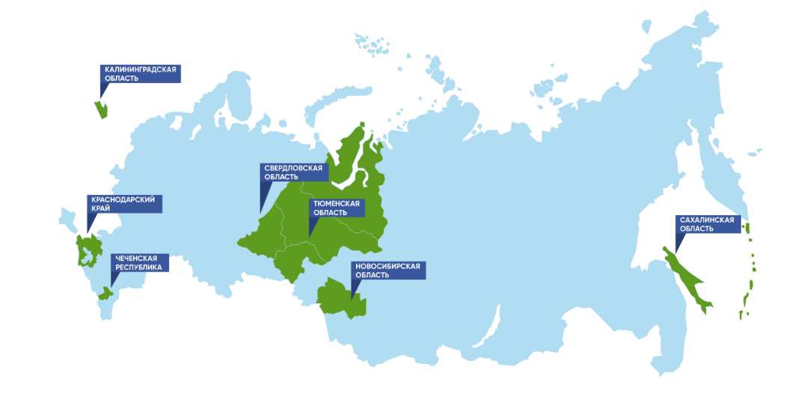
АГРАРНЫЕ КАРБОНОВЫЕ ПОЛИГОНЫ
Решить эти проблемы можно благодаря созданию аграрных карбоновых полигонов, что позволит:
1) Провести систематизированные исследования влияния практик ПРЗ на плодородие почв и урожайность.
2) Разработать научно-технические и методические основы системы эффективного управления содержанием углерода в почвах и оценки потенциала секвестрации атмосферного углерода почвами при использовании практик ПРЗ.
Создать национальный аграрный карбоновый протокол.
Создать протоколы верификации.
3) Создать аграрный карбоновый рынок для торговли углеродными кредитами, что будет стимулировать фермеров внедрять технологии ПРЗ.

Slide 25
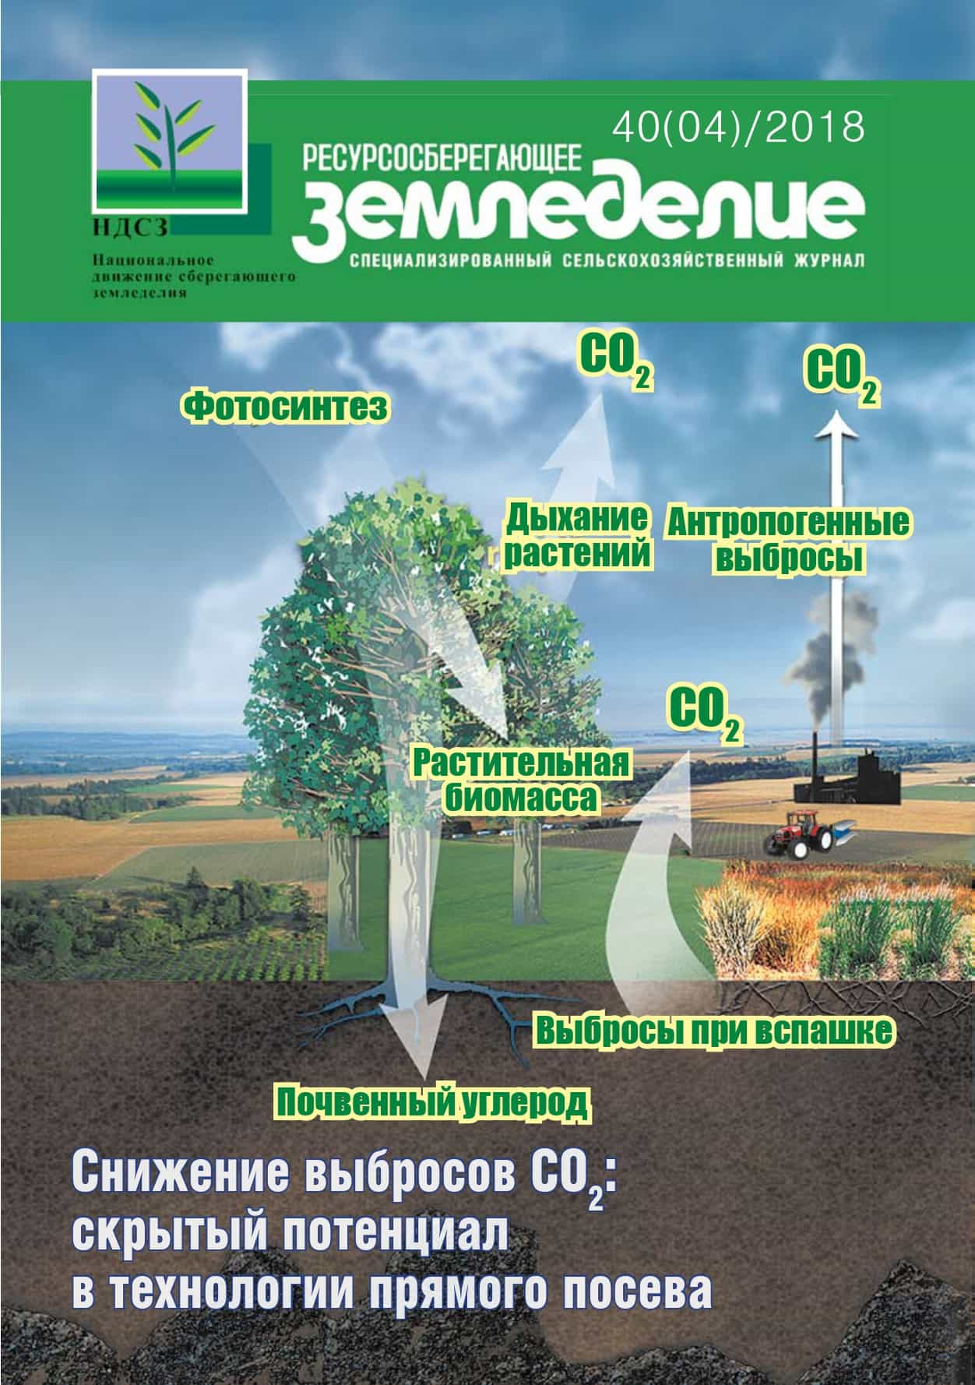
ТРАНСФЕР ЗНАНИЙ –
ЖУРНАЛ «РЕСУРСОСБЕРЕГАЮЩЕЕ ЗЕМЛЕДЕЛИЕ»
Первое издание в России о сберегающих технологиях, где системно излагается российский и зарубежный опыт по их применению, а также использованию лучших образцов сельхозтехники, минеральных удобрений и средств защиты растений для данных технологий.

Slide 26
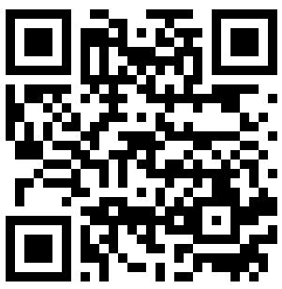
Agriecomission.com
БАЗА ЗНАНИЙ ПО ЛУЧШИМ РЕСУРСОСБЕРЕГАЮЩИМ ТЕХНОЛОГИЯМ ЗЕМЛЕДЕЛИЯ

Slide 27
БЛАГОДАРЮ ЗА ВНИМАНИЕ !

